Slide 1


Université Sultan Moulay Slimane
Faculté Polydisciplinaire Béni Mellal
Département de Mathématiques et Informatique
Master ISI
Data Mining
Random Forest
Réalisé par : BENJDIA Saad
Encadré par : Mr. MOUNCIF Hicham
Année universitaire : 2020/2021

Slide 2
PLAN
1
INTRODUCTION
2
Rappel : Decision Tree
3
Random Forest
4
Les avantages et les inconvénients de Random Forest
5
Simulation

Slide 3
INTRODUCTION
Random Forest est un type d'algorithme de Machine Learning supervisé basé sur l'apprentissage d'ensemble.
L'apprentissage d'ensemble est un type d'apprentissage dans lequel vous associez plusieurs types d'algorithmes ou le même algorithme plusieurs fois pour former un modèle de prédiction plus puissant.
L'algorithme de Random Forest combine plusieurs algorithmes du même type, c’est-à-dire plusieurs arbres de décision , résultant en une forêt d'arbres
3

Slide 4
Decision tree
Les avantages et les Inconvénients de RF
Simulation
Random Forest
Définition d’arbre de décision
Un arbre de décision est la pierre angulaire d'une forêt aléatoire et est un modèle intuitif. Nous pouvons penser à un arbre de décision comme une série de questions oui / non posées sur nos données conduisant éventuellement à une classe prédite (ou une valeur continue dans le cas de la régression).
Un modèle interprétable car il fait des classifications un peu comme nous: nous posons une séquence de requêtes sur les données disponibles dont nous disposons jusqu'à ce que nous arrivions à une décision.

Slide 5
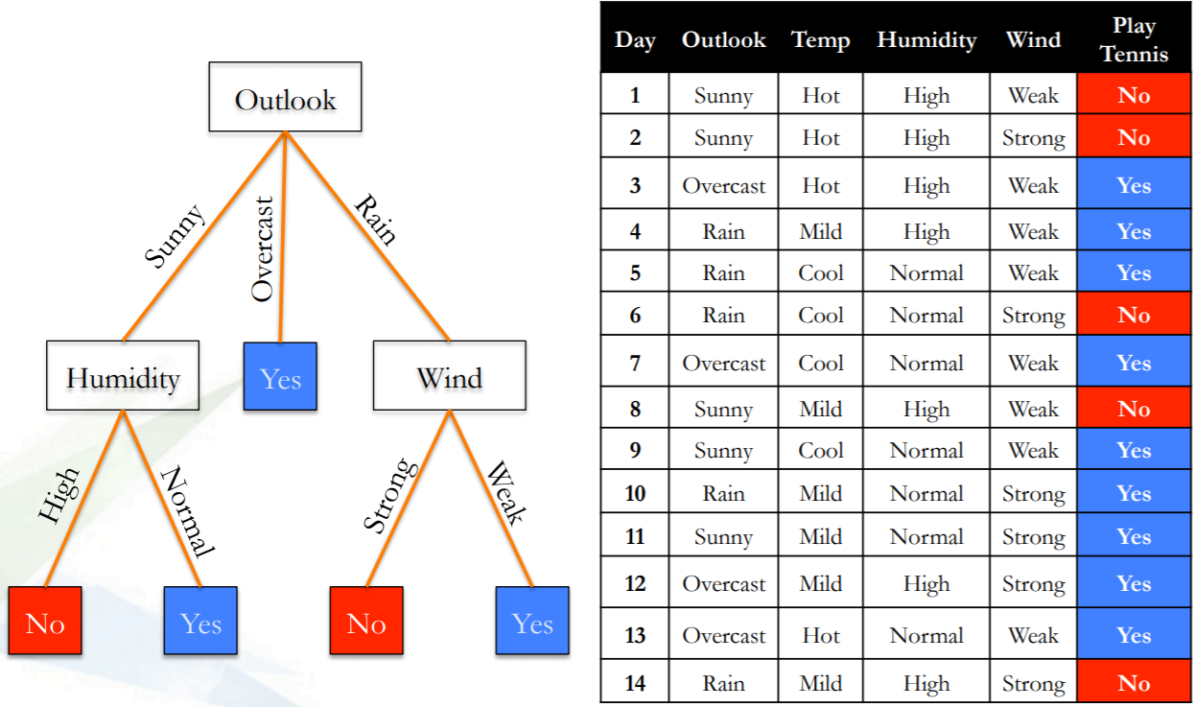
Decision tree
Les avantages et les Inconvénients de RF
Simulation
Random Forest

Slide 6
Decision tree
Random Forest
Les avantages et les Inconvénients de RF
Simulation
Définition de Radom Forest
Le random forest est un algorithme incontournable en machine learning. Random forest signifie « forêt aléatoire ». Proposé par Leo Breiman en 2001, c'est un algorithme qui se base sur l’assemblage d’arbres de décision.
Random forest est un algorithme d'apprentissage automatique flexible et facile à utiliser qui produit un excellent résultat la plupart du temps, même sans réglage d'hyper-paramètre. C'est également l'un des algorithmes les plus utilisés, en raison de sa simplicité et de sa diversité (il peut être utilisé à la fois pour des tâches de classification et de régression)

Slide 7
Decision tree
Random Forest
Les avantages et les Inconvénients de RF
Simulation
Comment fonctionne l'algorithme de Random Forest
Choisissez N enregistrements aléatoires dans l'ensemble de données.
Construisez un arbre de décision basé sur ces N enregistrements.
Choisissez le nombre d'arbres que vous souhaitez dans votre algorithme et répétez les étapes 1 et 2.
En cas de problème de régression, pour un nouvel enregistrement, chaque arbre de la forêt prédit une valeur pour Y (sortie). La valeur finale peut être calculée en prenant la moyenne de toutes les valeurs prédites par tous les arbres de la forêt. Ou, en cas de problème de classification, chaque arbre de la forêt prédit la catégorie à laquelle appartient le nouvel enregistrement. Enfin, le nouveau record est attribué à la catégorie qui remporte le vote majoritaire.

Slide 8
Decision tree
Random Forest
Les avantages et les Inconvénients de RF
Simulation
Principe de fonctionnement du Random Forest
L'idée de base de cet algorithme est assez intuitive. A titre d’exemple, si votre banque vous refuse votre demande de crédit, il y a fort à parier que vous irez consulter une ou plusieurs autres banques. Effectivement, un seul avis ne suffit pas en général pour prendre la meilleure décision.
Le random forest fonctionne sur ce même principe : plutôt que d'avoir un estimateur complexe capable de tout faire, le random forest utilise plusieurs estimateurs simples (de moins bonne qualité individuelle). Chaque estimateur a une vision parcellaire du problème. Ensuite, l'ensemble de ces estimateurs est réuni pour obtenir la vision globale du problème. C'est l'assemblage de tous ces estimateurs qui rend extrêmement performante la prédiction.

Slide 9
Decision tree
Random Forest
Les avantages et les Inconvénients de RF
Simulation
Genèse de l’algorithme
Le défaut majeur de l'arbre de décision est que sa performance est fortement dépendante de l'échantillon de données de départ. Par exemple, l'ajout de quelques nouvelles données dans la base d'apprentissage peut modifier radicalement le modèle et les résultats.
Pour lutter contre ce défaut, on peut utiliser une multitude d’arbres : une forêt d'arbres. Vous comprenez maintenant le terme de forest contenu dans l’anglicisme random forest.
Et vous l’aurez compris, le terme “random” vient du processus de double tirage aléatoire que l’on applique à chaque arbre, à la fois sur les variables et sur les observations.
Ilustration pratique de l'algorithme
Une formule à retenir : Random forest = tree bagging + feature sampling.

Slide 10
Decision tree
Random Forest
Les avantages et les Inconvénients de RF
Simulation
Tree bagging
Le Bagging signifie “bootstrap aggregation”. C'est un processus de tirage aléatoire sur les observations (lignes de données) déterminé par 3 étapes clés :
Construction de n arbres de décisions en tirant aléatoirement n échantillons d'observations.
Entraînement de chaque arbre de décision.
Pour faire une prévision sur de nouvelles données, il faut appliquer chacun de n arbres et prendre la majorité parmi les n prévisions.

Slide 11
Decision tree
Random Forest
Les avantages et les Inconvénients de RF
Simulation
Feature sampling
C'est un processus de tirage aléatoire sur les variables (colonnes de données). Par défaut, on tire Racine n variables pour un problème à n variables au total.
Pour reprendre l'exemple précédent de l’acceptation de crédit, l'idée de base du feature sampling c'est de demander à chaque banque d’étudier votre demande de prêt à partir d'un accès limité aux informations du client. L'une des banques rendra sa décision en ayant, par exemple, uniquement accès aux informations relatifs à l’âge, à la CSP et au revenu annuel du client. Une autre banque quant à elle, aura uniquement pris connaissance des informations relatives à la situation maritale, au sexe et au nombre de crédits en cours du client, ...
Ce processus permet de baisser la corrélation entre les arbres qui pourrait perturber la qualité des résultats. En statistique, on dit que le feature sampling permet de réduire la variance de l'ensemble créé.

Slide 12
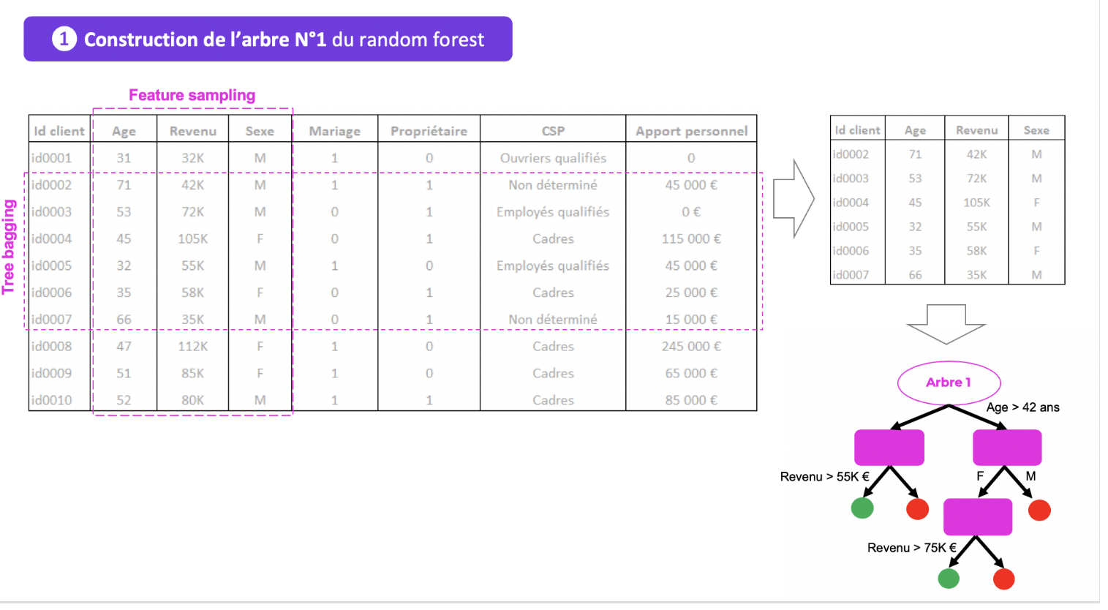
Decision tree
Random Forest
Les avantages et les Inconvénients de RF
Simulation
Principe de fonctionnement du Random Forest

Slide 13
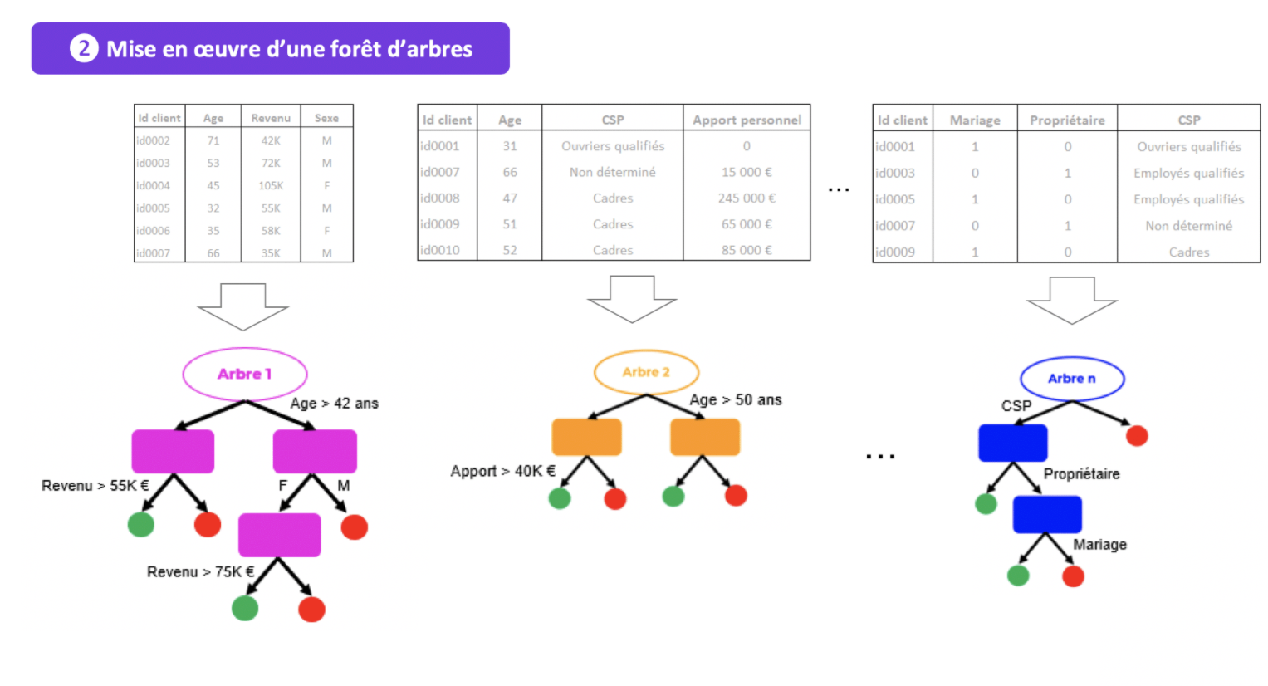
Decision tree
Random Forest
Les avantages et les Inconvénients de RF
Simulation
Principe de fonctionnement du Random Forest

Slide 14
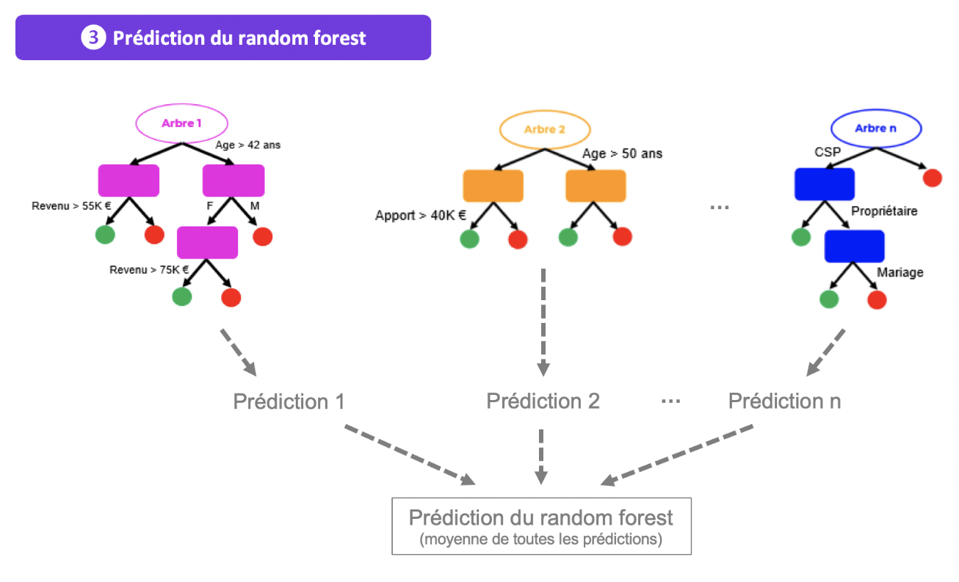
Decision tree
Random Forest
Les avantages et les Inconvénients de RF
Simulation
Principe de fonctionnement du Random Forest

Slide 15
Les avantages et les Inconvénients de RF
Simulation
Decision tree
Random Forest
Avantages de l'utilisation de Random Forest
L'algorithme de forêt aléatoire n'est pas biaisé, car il existe plusieurs arbres et chaque arbre est formé sur un sous-ensemble de données. Fondamentalement, l'algorithme de forêt aléatoire repose sur la puissance de «a foule», par conséquent, le biais global de l'algorithme est réduit.
Cet algorithme est très stable. Même si un nouveau point de données est introduit dans l'ensemble de données, l'algorithme global n'est pas beaucoup affecté car les nouvelles données peuvent avoir un impact sur un arbre, mais il est très difficile pour cela d'avoir un impact sur tous les arbres.
L'algorithme de forêt aléatoire fonctionne bien lorsque vous avez à la fois des caractéristiques catégoriques et numériques.
L'algorithme de forêt aléatoire fonctionne également bien lorsque les données ont des valeurs manquantes ou n'ont pas été correctement mises à l'échelle.

Slide 16
Les avantages et les Inconvénients de RF
Simulation
Decision tree
Random Forest
Inconvénients de l'utilisation de Random Forest
Un inconvénient majeur des forêts aléatoires réside dans leur complexité. Ils nécessitaient beaucoup plus de ressources de calcul, en raison du grand nombre d'arbres de décision réunis.
En raison de leur complexité, ils nécessitent beaucoup plus de temps pour s'entraîner que d'autres algorithmes comparables.

Slide 17
Les avantages et les Inconvénients de RF
Decision tree
Random Forest
Simulation
Simulation
Définition du problème
Le problème ici est de prédire la consommation de gaz (en millions de gallons) dans 48 des États américains sur la base de la taxe sur l'essence (en cents), du revenu par habitant (en dollars), des autoroutes pavées (en miles) et de la proportion de la population permis de conduire.
17

Slide 18
Références
https://towardsdatascience.com/an-implementation-and-explanation-of-the-random-forest-in-python-77bf308a9b76
https://blog.ysance.com/algorithme-n2-comprendre-comment-fonctionne-un-random-forest-en-5-min
https://fr.slideshare.net/Simplilearn/random-forest-algorithm-random-forest-explained-random-forest-in-machine-learning-simplilearn-91647398
https://dataanalyticspost.com/Lexique/random-forest/

Slide 19
Merci de votre attention
20

